Slide 1

Universidade Federal Rural do Semi-Árido – UFERSA
﻿Departamento de Ciências Exatas e Tecnologia – DCETI
Campus Angicos
GERÊNCIA DE PROJETOS
GERENCIAMENTO DO CUSTO DO PROJETO
Professor: Ramiro de Vasconcelos dos Santos Júnior, MSc.
ramiro.junior@ufersa.edu.br
Angicos/RN, 18 de agosto de 2023.

Slide 2
SUMÁRIO
Introdução;
Estimar Custos;
Determinar o Orçamento;
Controlar os Custos.

Slide 3

Introdução - Gerência de Custos do Projeto
Garantir que o projeto seja executado dentro do orçamento aprovado para o projeto;
Inclui os processos envolvidos em estimativas, orçamento e controle de custos. O gerenciamento dos custos do projeto trata principalmente do custo dos recursos necessários para terminar as atividades do cronograma.

Slide 4
Pontos importantes (1/2)
O foco principal é no custo dos recursos necessários para finalizar as atividades do projeto;
A estimativa deve ser baseada na EAP;
A estimativa deve ser realizada por quem irá realizar o trabalho;
Informações históricas são extremamente importantes.

Slide 5
Pontos importantes (2/2)
Um custo base deve ser estimado e aprovado, só podendo sofrer alterações sob autorização;
Ações corretivas devem ser tomadas para garantir o custo durante a execução.

Slide 6
Processos
Estimativa de Custos;
Definir o Orçamento;
Controle de Custos;
Cada processo ocorre pelo menos uma vez em todo projeto e em um ou mais fases do mesmo. Na prática eles podem se sobrepor e interagir;
Em projetos com menor escopo, a estimativa e orçamento de custos são interligados tão firmemente que são vistos como um processo único que pode ser realizado por uma pessoa num período de tempo relativamente curto.

Slide 7
Resultado do Gerenciamento de Custos
Plano de gerenciamento dos custos que delimita o formato e estabelece o critério para o planejamento, estruturação, estimativa, orçamento e controle dos custos do projeto:
o plano de gerenciamento dos custos pode estabelecer o seguinte:
  Nível de Exatidão: As estimativas de custo das atividades aderirão a um arredondamento dos dados numa precisão prescrita baseada no escopo das atividades e magnitude do projeto e podem incluir uma quantia para contingências;

Slide 8
Resultado do Gerenciamento de Custos
o plano de gerenciamento dos custos pode estabelecer o seguinte:
  Unidades de medida: Cada unidade usada em medições (como horas e dias de pessoal, semanas ou preço global) é definida para cada um dos recursos;
  Associações com procedimentos organizacionais: A estrutura analítica do projeto (EAP) fornece a estrutura para o plano de gerenciamento dos custos, gerando consistência com as estimativas, orçamentos e controle de custos.
  Limites de controle: Limites de variação para monitoramento do desempenho de custo podem ser especificados para indicar uma quantidade de variação combinada a ser permitida antes que alguma ação seja necessária.

Slide 9
Resultado do Gerenciamento de Custos
o plano de gerenciamento dos custos pode estabelecer o seguinte:
  Regras para medição do desempenho: As regras para medição do desempenho do gerenciamento do valor agregado (GVA, EVM em Inglês) são estabelecidas;
  Formatos de relatórios;
  Descrição de Processos;
Todas essas informações são incluídas no plano de gerenciamento dos custos, um componente do plano de gerenciamento do projeto, ou como texto no corpo do plano ou como apêndices. Esse plano de gerenciamento dos custos pode ser formal ou informal, altamente detalhado ou conciso, dependendo das necessidades do projeto.
Notes:
Gerenciamento valor Agregado

Slide 10
Resultado do Gerenciamento de Custos
O gerenciamento dos custos do projeto deve considerar os requisitos das partes interessadas para captura de custos;
As diferentes partes interessadas medirão os custos do projeto de maneiras diferentes em tempos diferentes;

Slide 11
ESTIMATIVA DE CUSTOS

Slide 12
Estimativa de Custos
É o processo de desenvolvimento de uma estimativa de recursos monetários necessários para executar as atividades do projeto. Incluem a identificação e a consideração das alternativas de custo para iniciar e terminar o projeto.
São geralmente expressas em unidades de moedas. A precisão da estimativa de um projeto aumentará conforme o mesmo progride durante seu ciclo de vida. Os custos são estimados para todos os recursos que serão cobrados do projeto, mão de obra, materiais, equipamentos, serviços e instalações.

Slide 13
Estimativa de Custos
Compensações de custos e riscos devem ser consideradas, como fazer versus comprar, comprar versus alugar e o compartilhamento de recursos para alcançar custos otimizados para o projeto;
As estimativas de custos devem ser refinadas durante o curso do projeto para refletir detalhes adicionais que se tornarem disponíveis. Portanto, a estimativa de custos é um processo iterativo de fase para fase.
Uma estimativa de custo é uma avaliação quantitativa dos custos prováveis dos recursos necessários para completar a atividade.
Notes:
estimativa de custos é um processo iterativo de fase para fase

Slide 14
Estimativa de Custos
Os custos são estimados para todos os recursos que serão cobrados do projeto. Isso inclui, mas não se limita a:
  Mão de obra;
  Materiais;
  Equipamentos;
  serviços e instalações;
  Provisão para inflação ou custos de contingências.
Notes:
estimativa de custos é um processo iterativo de fase para fase

Slide 15
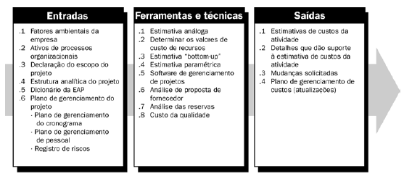
Estimativa de Custos

Slide 16
Estimativa de Custos - Entradas
Fatores Ambientais:
  Condições do Mercado: Produtos, serviços e resultados estão disponíveis no mercado, de quem e sob que condições e termos;
  Bancos de dados comerciais: informações de taxas de custos de recursos são frequentemente disponíveis.

Slide 17
Estimativa de Custos - Entradas
Ativos de processos organizacionais:
  Politicas de estimativa de custos;
  Modelo de estimativa de custos;
  Informações históricas;
  Arquivos do projeto;
  Conhecimento da equipe do projeto;
  Lições aprendidas.

Slide 18
Estimativa de Custos - Entradas
Declaração do escopo do projeto:
  Descrição do produto, o critério de aceitação, as entregas chave, os limites, as premissas e restrições do projeto.
Estrutura analítica do projeto (EAP):
  Relações entre todos os componentes do projeto e suas entregas.
Dicionário da EAP;
Plano de Recursos Humanos (próximos capítulos);
Registro de Riscos (próximos capítulos);

Slide 19
Estimativa de Custos - Entradas
Cronograma do Projeto:
  O tipo e a quantidade dos recursos e a quantidade de tempo que esses recursos são aplicados para completar o trabalho do projeto são fatores primordiais na determinação do custo do projeto;
  Os recursos das atividades do cronograma e suas respectivas durações são usados como entradas chave para este processo;
  Estimar os recursos das atividades envolve a determinação da disponibilidade e quantidades necessárias de pessoal e material para executar as atividades do projeto. É coordenado intimamente com a estimativa de custos.

Slide 20
Estimativa de Custos -Ferramentas e Técnicas
Opinião Especializada:
  Guiada por informações históricas, fornece um discernimento valioso sobre o ambiente e informações de projetos passados similares.
Estimativa análoga:
  Custo real dos projetos anteriores semelhantes como base para estimar os custos do projeto atual;
  É mais confiável quando os projetos anteriores são semelhantes de fato e não só assim aparentam ser e a equipe do projeto preparando as estimativas tem a habilidade técnica necessária;
  Geralmente, é menos dispendiosa e consome menos tempo que outras técnicas, mas normalmente é também menos precisa.

Slide 21
Estimativa de Custos -Ferramentas e Técnicas
Estimativa “bottom-up”
  Atividades com nível mais baixo de detalhes são estimadas e partir destas estima-se as atividades em níveis mais altos.
Estimativa paramétrica
  Relação estatística entre dados históricos e outras variáveis (mercado, etc)

Slide 22
Estimativa de Custos -Ferramentas e Técnicas
Estimativa de Três pontos - A precisão das estimativas de custos de uma atividade pontual pode ser aperfeiçoada considerando-se as variabilidades e riscos:
  Mais provável (cM) - O custo da atividade, baseado num esforço de avaliação realista para o trabalho necessário e quaisquer outros gastos previstos;
  Otimista (cO) - Os custos da atividade são baseados na análise do melhor cenário para a atividade;
  Pessimista (cP) - Os custos da atividade são baseados na análise do pior cenário para a atividade.
cE = (cO + 4cM + cP)/6
Notes:
Estimativas de custos baseadas nessa equação podem fornecer mais precisão

Slide 23
Estimativa de Custos -Ferramentas e Técnicas
Software de gerenciamento de projetos:
  Simplificar o uso de algumas técnicas de estimativa de custos.
Análise de proposta de fornecedor:
  Quando projetos são concedidos a um vendedor sob processos competitivos;
  Licitações.
Análise das reservas:
  As estimativas de custos podem incluir reservas de contingências.

Slide 24
Estimativa de Custos - Saída
Estimativas de custos da atividade:
  Custos prováveis dos recursos necessários;
  Custos são estimados para todos os recursos da atividade (mão de obra, materiais, equipamentos, etc.).
Detalhes que dão suporte à estimativa de custos da atividade:
  Descrição do escopo do trabalho do projeto da atividade do cronograma;
  Documentação da base para a estimativa;
  Documentação de quaisquer premissas feitas;
  Documentação de quaisquer restrições;
  Indicação do intervalo de estimativas possíveis.

Slide 25
Estimativa de Custos - Saída
Mudanças solicitadas;
Plano de gerenciamento de custos (atualizações).

Slide 26

ORÇAMENTAÇÃO

Slide 27
Determinar o orçamento
Determinar o orçamento é o processo de agregação dos custos estimados de atividades individuais ou pacotes de trabalho para estabelecer uma linha de base dos custos autorizada;
Agregar custos estimados:
  Atividades individuais;
  Pacotes de trabalho;

Slide 28
Determinar o orçamento
Os orçamentos do projeto compõem os recursos financeiros autorizados para executar o projeto. O desempenho dos custos do projeto será medido em relação ao orçamento autorizado;
O desempenho dos custos do projeto será medido em relação ao orçamento autorizado.

Slide 29
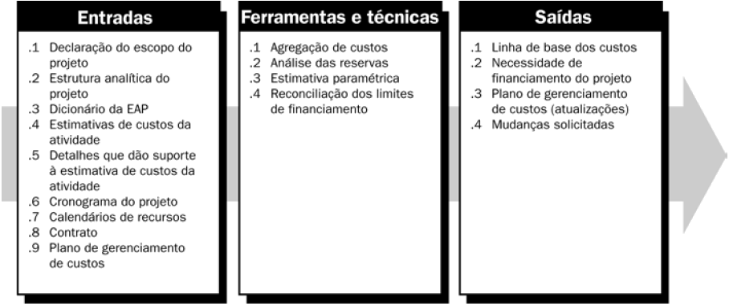
Orçamentação

Slide 30
Orçamentação – Entradas
Estimativas de custos da Atividade (Processo anterior);
Bases de estimativas:
  Detalhes de suporte para as estimativas de custos (Processo anterior)
Linha de Base do Escopo:
  Declaração do Escopo: Limitações formais para os gastos dos recursos;
  Estrutura Analítica do Projeto: Fornece relações entre as entregas;
  Dicionário da EAP: detalhes da EAP.
Notes:
Declaração do escopo do projeto
A declaração inclui restrições, premissas e requisitos. Restrições são fatores específicos que podem limitar as opções de estimativas de custos. Uma das restrições mais comuns é o orçamento de projeto limitado.
Restrições de custos podem ser causadas por autorizações anuais de financiamento pela organização do comprador ou por outras entidades como agências governamentais.
As limitações periódicas formais dos gastos de recursos financeiros do projeto podem ser fornecidas no termo de abertura do projeto (Seção 4.1.3.1) ou no contrato. Essas restrições de recursos financeiros se refletem na declaração do escopo do projeto e podem ser causadas por autorizações anuais de financiamento pela organização do comprador ou por outras entidades como agências governamentais.
A estrutura analítica do projeto (EAP) (Seção 5.3.3.2) fornece a relação entre todos os componentes do projeto e as entregas do projeto (Seção 4.4.3.1).
O dicionário da EAP (Seção 5.3.3.3) e as declarações do trabalho detalhadas relacionadas fornecem uma identificação das entregas e uma descrição do trabalho em cada componente da EAP necessário para produzir cada entrega.
Dicionário da EAP
O documento gerado pelo processo Criar EAP que dá suporte à EAP é denominado
dicionário da EAP e é um documento complementar da EAP. O conteúdo detalhado
dos componentes contidos em uma EAP, inclusive pacotes de trabalho e contas de
controle, pode ser descrito no dicionário da EAP. Para cada componente da EAP, o
dicionário da EAP inclui um código do identificador de conta, uma declaração do
trabalho, a organização responsável e uma lista de marcos do cronograma. A
informação adicional sobre um componente da EAP pode incluir informações de
contrato, requisitos de qualidade e referências técnicas para facilitar o desempenho do
trabalho. A informação adicional sobre uma conta de controle poderia ser um número
de cobrança. A informação adicional sobre um pacote de trabalho pode incluir uma
lista das atividades associadas do cronograma, os recursos necessários e uma
estimativa de custos. São feitas referências cruzadas de cada componente da EAP,
conforme adequado, para outros componentes da EAP no dicionário da EAP.

Slide 31
Orçamentação – Entradas
Cronograma do projeto:
  Datas de início e término de atividades, marcos, pacotes de trabalho e planejamento Calendário de recursos;
  Dias trabalhados e ociosos.
Calendário dos Recursos:
  Fornecem informações sobre quais recursos são designados para o projeto e quando os mesmos são alocados.
Notes:
4. As estimativas de custos (Seção 7.1.3.1) de cada atividade do cronograma dentro de
um pacote de trabalho são agregadas para que seja obtida uma estimativa de custos
para cada pacote de trabalho.
Uma estimativa de custos da atividade é uma avaliação quantitativa dos custos
prováveis dos recursos necessários para terminar as atividades do cronograma. Este
tipo de estimativa pode ser apresentado na forma sumarizada ou detalhada. Os custos
são estimados para todos os recursos aplicados à estimativa de custos da atividade.
Isso inclui mas não se limita a mão-de-obra, materiais, equipamentos, serviços,
instalações, tecnologia da informação e categorias especiais como uma provisão para
inflação ou uma reserva para contingências dos custos.
5.

Slide 32
Orçamentação – Entradas
Contratos;
Ativos de processos organizacionais.

Slide 33
Orçamentação – Técnicas e Ferramentas
Agregação de custos
  Atividade -> Pacotes de trabalho -> Outros níveis da EAP -> Projeto
Análise das reservas
  Provisões para contingências como as reservas gerenciais para o projeto.
Reconciliação dos limites de financiamento:
  De acordo com os gastos de recursos;
  Afeta principalmente cronogramas e alocação de recursos.

Slide 34
Orçamentação – Técnicas e Ferramentas
Opinião Especializada;
Relações Históricas:
  Relações históricas que resultam em estimativas paramétricas ou análogas envolvem o uso de características de projetos (parâmetros) para desenvolver modelos matemáticos para prever o custo total do projeto.

Slide 35
Orçamentação – Saídas
Linha de base dos custos:
  Orçamento usado como base em relação ao que será medido, monitorado e controlado o desempenho de custos geral do projeto;
  Soma dos custos estimados por período;
  Componente do plano de gerenciamento do projeto.

Slide 36
Orçamentação – Saídas
Necessidade de financiamento do projeto:
  Derivada da linha de base de custo;
  Margem para prever início acelerado ou estouros;
  Quantias incrementais e não contínuas;
  Reserva para contingências.
Plano de gerenciamento de custos (atualizações);
Mudanças solicitadas.

Slide 37
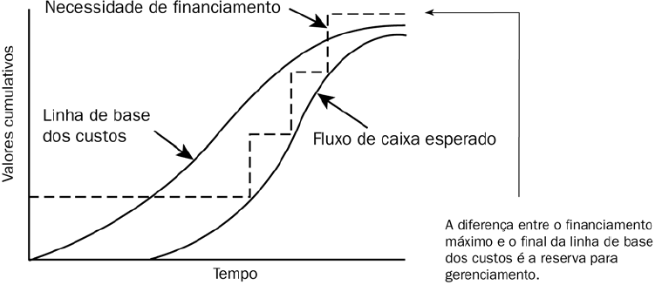
Orçamentação – Saídas

Slide 38

CONTROLE DE CUSTOS

Slide 39
Objetivos (I)
Monitorar o desempenho de custos:
  Detectar as variações em relação à linha de base dos custos;
  Compreender as oscilações encontradas;
Monitorar mudanças;
Registrar todas as mudanças adequadas em relação à linha de base dos custos;
Evitar oneração por mudanças inadequadas.
Notes:
Oneração – Despesas excessivas, sobrecarga

Slide 40
Objetivos (II)
Garantir acordo a respeito das mudanças solicitadas;
Controlar os fatores geradores de mudanças na linha de base dos custos;
Manter possíveis estouros nos custos:
  Entre os limites aceitáveis;
  Abaixo do financiamento autorizado.
Informar mudanças aprovadas.

Slide 41
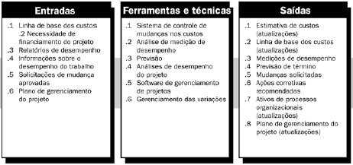
Controle de Custos: Visão Geral

Slide 42
Controle de Custos: Entradas (I)
Linha de base dos custos;
Necessidade de financiamento;
Relatórios de desempenho;
Informações sobre o desempenho do trabalho:
  Entregas terminadas/pendentes;
  Custos autorizados/incorridos;
  Estimativa de conclusão do cronograma;
  Percentagem de realização do projeto.

Slide 43
Controle de Custos: Técnicas e Ferramentas (I)
  Técnica Gerenciamento do valor agregado (GVA):
    Valor planejado (VP) - Representa o custo inicial do projeto, constituindo-se como a linha de base da análise:
      Também conhecido como Orçamento no Término (ONT)
    Valor agregado (VA) - É o custo referente às atividades realizadas e/ou entregues até ao momento da análise;
    Custo real (CR) - Representa o quanto já foi gasto nos trabalhos já realizados até a presente data, que em geral é o status do projeto.

Slide 44
Controle de Custos: Técnicas e Ferramentas (II)
  Técnica Gerenciamento do valor agregado (GVA):
    Variação de prazos (VP) - medida de desempenho do cronograma do projeto:
      Dada pela equação - (VP = VA – VP [valor planejado]);
      Útil para indicar se o projeto está atrasando em relação à sua linha de base do cronograma.
    Variação de custos (VC) - medida de desempenho dos custos do projeto:
      Dada pela equação - (VC = VA - CR);
      É crítica pois indica a relação entre o desempenho físico e os custos gastos. Qualquer VC do GVA negativa é, com frequência, irrecuperável no projeto.

Slide 45
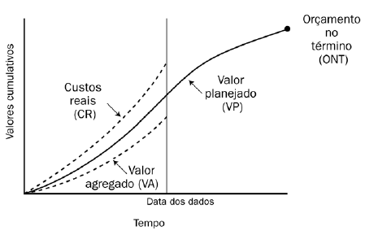
Técnicas e Ferramentas (III)

Slide 46
Controle de Custos: Técnicas e Ferramentas (III)
  Técnica Gerenciamento do valor agregado (GVA):
    Índice de desempenho de prazos (IDP) - uma medida do progresso alcançado comparado ao progresso planejado num projeto:
      Dado pela equação: IDP = VA/VP;
      Um valor de IDP menor que 1.0 indica que menos trabalho foi executado do que o planejado. Um valor de IDP maior que 1.0 indica que mais trabalho foi executado do que o planejado.

Slide 47
Controle de Custos: Técnicas e Ferramentas (IV)
  Técnica Gerenciamento do valor agregado (GVA):
    Índice de desempenho de custos (IDC) - uma medida do valor do trabalho executado comparado ao custo real ou progresso feito no projeto:
      Dado pela equação: IDC = VA/CR;
      Um valor de IDC menor que 1.0 indica um excesso de custo para o trabalho executado. Um valor de IDC maior que 1.0 indica um desempenho de custo abaixo do limite até a data presente.

Slide 48
Controle de Custos: Técnicas e Ferramentas (V)
  Previsão:
    Estimativa no Término (ENT) - Conforme o projeto progride, a equipe do projeto pode elaborar uma previsão para a estimativa no término (ENT) que pode ser diferente do orçamento no término (ONT [VP]) baseado no desempenho do projeto;
    As ENTs são tipicamente baseadas nos custos reais incorridos para o trabalho executado, mais uma estimativa para terminar (EPT) o trabalho restante;
    O método de ENT bottom-up do gerente do projeto é baseado nos custos reais e na experiência incorrida do trabalho executado e requer uma nova estimativa para completar o trabalho restante do projeto:
      Dado pela equação: ENT = CR + EPT bottom-up
Notes:
Orçamento no Término (ONT)

Slide 49
Controle de Custos: Técnicas e Ferramentas (VI)
  Previsão:
    Previsão da ENT para o trabalho EPT executado no ritmo orçado - Este método de ENT aceita o desempenho do projeto real até a data (se favorável ou desfavorável) como representado pelos custos reais e prevê que todo o trabalho EPT futuro será executado no ritmo orçado:
      Equação: ENT = CR + ONT - VA
    Previsão da ENT para o trabalho EPT executado ao IDC presente: Este método assume que o que tem acontecido até agora no projeto tende a continuar no futuro. Assume-se que o trabalho EPT a ser executado terá o mesmo índice de desempenho de custo cumulativo (IDC) incorrido pelo projeto até a data:
      Equação: ENT = ONT / IDC cumulativo.
Notes:
Estimativa no Término (ENT)
Orçamento no Término (ONT)

Slide 50
Controle de Custos: Técnicas e Ferramentas (VII)
  Índice de desempenho para término (IDPT):
    É a projeção calculada do desempenho de custos que deve ser atingido no trabalho restante para alcançar um objetivo de gerenciamento especificado, como o ONT ou a ENT. Se for óbvio que o ONT não é mais viável, o gerente do projeto elabora uma estimativa no término (ENT) prevista.
    Uma vez aprovada, a ENT efetivamente substitui a ONT como o objetivo de desempenho de custos. Equação para o IDPT baseado na ONT:
      Equanção: (ONT – VA) / (ONT – CR).
Notes:
Estimativa no Término (ENT)
Orçamento no Término (ONT)

Slide 51
Controle de Custos: Técnicas e Ferramentas (VIII)
Sistema de controle de mudanças nos custos
  Formulários/Documentação;
  Sistemas de acompanhamento;
  Níveis de aprovação.
Análise de medição de desempenho:
  Causa da variação;
  Extensão da variação;

Slide 52
Saídas
Medições de desempenho;
Previsão de término;
Mudanças solicitadas;
Ações corretivas recomendadas;
Estimativas de custos;
Linha de base dos custos;
Ativos de processos organizacionais;
Plano de gerenciamento do projeto;

Slide 53
Referências
http://www.cin.ufpe.br/~if717
http://www.pmi.org

